Slide 1

HAI Lecture
Chapter 8. 차원 축소
Chapter 9. 비지도 학습
Hands-On Machine Learning
with Scikit-Learn, Keras & TensorFlow

Slide 2

1.1 머신러닝이란?
1.2 왜 머신러닝을 사용하는가?
1.3 애플리케이션 사례
INDEX
1.4 머신러닝 시스템의 종류
1.5 머신러닝의 주요 도전 과제
1.6 테스트와 검증
HAI 2021

Slide 3
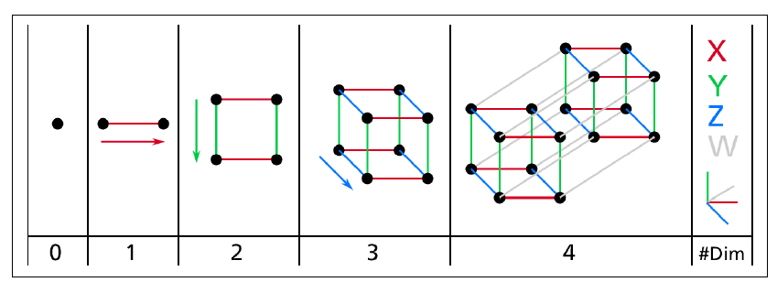
8.1 차원의 저주
- 훈련 샘플 각각이 매우 많은 수의 feature를 가지고 있는 경우
훈련의 속도를 더디게 만든다.
좋은 솔루션을 찾기 어렵게 만든다.
해결책: feature의 수를 줄여 가능한 범위로 변경할 수 있다.
- 두 가지 접근방법: 투영(projection) / 매니폴드 학습(manifold learning)
HAI 2021

Slide 4

3.2 이진 분류기 훈련
이진 분류기(binary classifier)
두 개의 클래스(class)로 구분할 수 있는 분류 시스템
e.g. 스팸메일 감지, MNIST에서 5인지의 여부 판단
STEP1: 타깃 벡터 만들기
→ ‘5’ vs. ‘5 아님’
HAI 2021

Slide 5
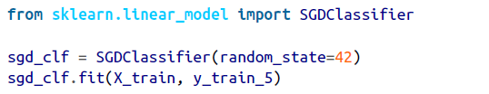
3.2 이진 분류기 훈련
STEP2: 분류 모델 선택 후 훈련
in Scikit-Learn → SGDClassifier 클래스
* SGD: 확률적 경사 하강법(Stochastic Gradient Descent)
- “무작위성(randomness)”를 기본 원리로 사용한다. = 확률적
random_state를 고정시키고 실행을 반복해보세요.
random_state를 변화시켜 보세요.
HAI 2021

Slide 6
3.3 성능 측정
STEP2: 분류 모델 선택 후 훈련
in Scikit-Learn → SGDClassifier 클래스
* SGD: 확률적 경사 하강법(Stochastic Gradient Descent)
- “무작위성(randomness)”를 기본 원리로 사용한다. = 확률적
random_state를 고정시키고 실행을 반복해보세요.
random_state를 변화시켜 보세요.
HAI 2021

